Slide 1
Техники эффективного командообразования в образовательных организациях

Slide 2

Что такое команда?
Чем команда отличается от группы?

Slide 3
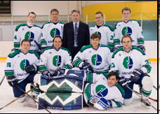

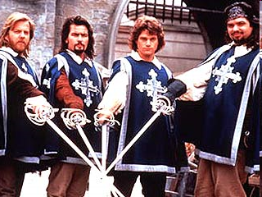
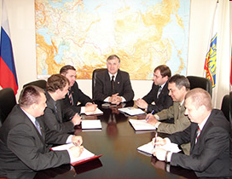
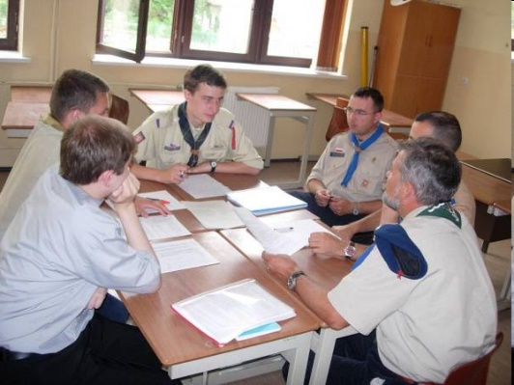
1е понимание: команда – это особый вид малой группы
Диада (друзья, супруги)
Спортивная команда
Кооперирующиеся и помогающие друг другу люди
Группа
Команда
Рабочая, проектная группа
Управленческая команда
Notes:
Отличие понятия «команда» от понятия «группа».
В социальной психологии вопрос об определении понятия «команда» весьма противоречив.
Однако большинство ученых считают, что понятие команда означает больше, нежели просто группа. Команда – это особый вид малой группы (с особыми специфическими характеристиками).
Выделяется как минимум 5 уточнений значения этого понятия:
Объединение людей в спорте для обеспечения совместной победы (спортивная команда)
Объединение людей, предполагающее взаимную кооперацию и взаимопомощь,
Любая группа совместно работающих людей,
Группа управленцев в организации,
Особый уровень диадического взаимодействия в дружбе или супружестве.

Slide 4
2е понимание: команда – высший уровень развития группы
Уровень развития группы
Коллектив (команда)
Группа-автономизация
Группа-кооперация
Группа-ассоциация
Номинальная группа
Группа-конгломерат
Время
Модель развития коллектива Л.И. Уманского (советского психолога, классика в области психологии малых групп)
Notes:
В советский период в психологии были разработаны интересные концепции коллективообразования (можно читать – командообразования).
Одна из наиболее известных концепций – модель развития группы Уманского.
В основу подхода положено представление о социально-психологических параметрах группы – своеобразных критериях ее развития как коллектива:
Помимо идеологически нагруженных параметров, необходимых в те времена, в модели присутствуют универсально важные критерии:
Организационное единство группы,
Групповая подготовленность в сфере реализации совместной деятельности,
Психологическое единство (интеллектуальная, эмоциональная, волевая коммуникативность – межличностное познание, взаимопонимание в группе, межличностные контакты эмоционального характера, стрессоустойчивость и надежность группы в экстремальных ситуациях)
Не каждая группа достигает уровня развития «коллектив», она может остановиться на любом из более низких уровней.
Группа-конгломерат – группа, состоящая из незнакомых между собой людей
Номинальная группа - сформирована по номенклатурному принципу, - ограничивается чисто формальными взаимодействиями, т.к. решает только рутинные задачи
Группа-ассоциация – уже просматриваются контуры групповой структуры
Группа-кооперация – развитая и успешно действующая групповая структура, довольно высокий уровень групповой подготовленности и сотрудничества
Группа автономизация – характерны «синтетические» процессы типа групповой идентификации, эталонизации, группового обособления, внутренней слитности и спаянности
6. Коллектив (команда) – высший уровень развития группы

Slide 5
Характеристика функциональных обязанностей команд
Типы команд | Содержательная характеристика
Стратегическая команда | Чтобы выполнить проект, все члены команды должны тесно сотрудничать друг с другом. Обычно такие команды расформировываются по завершению проекта. Однако один проект может сменяться другим, а значит, члены команды могут работать многие годы.
Оперативная команда | Их можно назвать целевыми командами, оперативными группами. Обычно это кратковременные группы. Квалификация членов команды связана со спецификой выполняемого задания: их привлекают для совместного изучения сложных или критических ситуаций, выработки рекомендаций и для их внедрения.
Оптимизационная команда (организационновоспитательная) | Насколько очевидно из названия, это команды, которые занимаются оптимизацией учебно-воспитательного процесса.
Команда управления | В некоторых организациях их называют управленческими командами. Но если каждый член администрации просто четко выполняет свои обязанности и не выходит за рамки их выполнения, то это еще не команда. Данная команда предполагает наличие постоянного мониторинга качества работы педагогического коллектива и аналитического центра качества. Также здесь можно рассмотреть совместную с обучающимися команду.

Slide 6
Определение команды
(по С.Танненбауму и др.)
Команда – это небольшая группа людей (5-7, реже 15-20 человек), которые:
  разделяют цели, ценности и общие подходы к реализации совместной деятельности,
  имеют взаимодополняющие навыки,
  принимают на себя ответственность за конечные результаты,
  способны изменять функционально-ролевую соотнесенность (исполнять любые внутригрупповые роли),
  имеют взаимоопределяющую принадлежность свою и партнеров к данной группе.

Slide 7
Педагогическая команда – это организованная группа единомышленников, которые осознают взаимозависимость и необходимость сотрудничества в рамках образовательной организации, имеют твердую установку на совместную, эффективную творческую профессиональную деятельность, сплочение индивидуальных идей и опыт каждого члена для достижения единой цели – эффективного развитии детского и педагогического коллектива.
Соловова Н.А

Slide 8
Основные характеристики команды:
Общее видение,
Распределение ролей,
Взаимодополнение по функциям,
Способность к функциональной и ролевой взаимозамене
Способность быстро реагировать на изменения,
«Понимание друг друга с полуслова»
Сработанность (согласованность, сыгранность)
Связанность (сплоченность, командный дух)
Способность мотивировать членов команды к совершению определенных действий
Среди параметров коллектива наиболее близки к командным характеристикам:
ИНТЕГРИРОВАННОСТЬ (взаимосвязанность и взаимозависимость членов группы)
СТРУКТУРИРОВАННОСТЬ (четкость и конкретность взаимного распределения функций, прав, обязанностей, ответственности между членами группы, определенность ее структуры)
ОРГАНИЗОВАННОСТЬ (упорядоченность, собранность, подчиненность определенному порядку выполнения совместной деятельности)
МОТИВИРОВАННОСТЬ (активное, заинтересованное и действенное отношение (побуждение) к совместной деятельности)

Slide 9
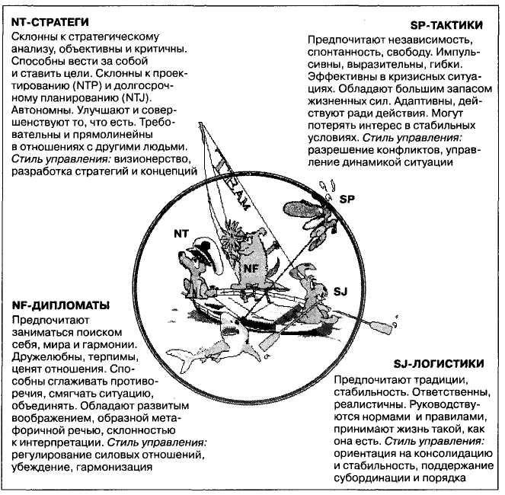
Психотипы (интеллектуальные роли) в модели Кейрси

Slide 10
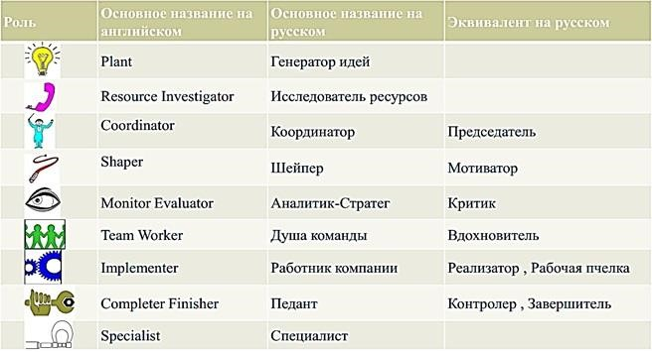
Командные роли в модели Р.М. Белбина

Slide 11
Как возникают слабые команды
Переоценивают командный дух – он не гарантирует
успеха: «Пошли на дно с улыбкой!»
✰ Однородные команды – слабы
• Отбор себе подобных
• Пресс культуры компании
✰ Не сложилось распределение ролей
• Способные люди – не проявляли инициативу
• Излишняя корректность при борьбе с недостатками
• Предубеждение к ролям в команде
Несовершенные люди могут создать
сильную «совершенную» команду.

Slide 12

Техника «Живой Дом» Н. Кедровой (Модификация Е. Тарариной)
• Напишите (назовите) имена 4-5 человек
• На листе формата А4 изобразите простым карандашом деревенский домик, в котором обязательно есть фундамент, стены, окна, крыша, чердак, труба, двери, порог.
• Присвойте каждой части дома имя конкретного человека, начиная с себя. Прямо на рисунке напишите, кто из указанных Вами людей может быть крышей, кто – окнами, стенами и т. д.

Slide 13
Возможные интерпретации:
фундамент – в значении «+»: главный материальный и духовный «обеспечитель» группы, тот, на ком всё держится; в значении «-»: человек, на которого все давят;
стены – человек, который отвечает за эмоциональное состояние группы и автора рисунка непосредственно;
окна – будущее, люди, от которых группа чего-то ждёт, на кого возлагает надежды;
крыша – человек, который жалеет и оберегает, создаёт чувство безопасности;
чердак – символизирует секретные отношения, а также желание иметь с этим человеком более доверительные отношения. Чердак также может обозначать человека, с которым отношения развивались в прошлом, а на данный момент менее активны;
труба – человек, от которого Вы получаете или хотели бы получать особую опеку, поддержку. Также может трактоваться как символическое обозначение человека, который помогает «выпустить пар», отрегулировать эмоции;
двери – информационный портал; тот, кто учит выстраивать отношения с миром; тот, у кого можно учиться взаимодействовать с другими людьми;
порог – человек, с которым связана возможность коммуникации в будущем.

Slide 14
Технологии командообразования

Slide 15
Подходы к формированию команд
Целеполагающий (основанный на целях);
Межличностный (интерперсональный);
Ролевой;
Проблемно-ориентированный.

Slide 16
Технологии командообразования
(Жуков Ю.М.)
Планирование второго шага
Рефлексия
Исполнение
Планирование первого шага
Позиционирование / перепозиционирование
Формирование общего видения
Институциализация
Знакомство / углубление знакомства
Комплектование / переукомплектование

Slide 17
Этапы командообразования
Функционирование
Адаптация
Инициативность
Подвижность
Открытость
Работоспособность
Солидарность и отзывчивость
Вежливость
Безличность
Напряженность
Осмотрительность
Формирование новых форм общения и культуры
Формирование новых моделей поведения
Обратная связь
Конфронтация точек зрения
Подспудные конфликты
Конфронтация людей
Образование клик
Затрудненное продвижение
Нормирование
Группирование и кооперация
Notes:
Геллерт М., Новак К. Все о командообразовании. М.: Вершина, 2006.

Slide 18

Адаптация
Цель – взаимное информирование и анализ задачи.
Инструментальная сфера:
Поиск оптимального способа решения задачи. Результативность низка.
Межличностная сфера:
Отношения осторожны, образуются диады, ориентировка относительно характера действий друг друга, поиск взаимоприемлемого поведения в группе. Члены группы собираются вместе с чувством настороженности и принужденности, еще не уверены в друг друге.

Slide 19
Критерии успешной адаптации
Содержание: насколько все условия задачи поняты;
Организация: понятны правила и структура решения;
Эмоции: уменьшение настороженности, не осталось человека, который ждет команды, что говорить; свобода в передаче информации; никто не противен (противники).

Slide 20
Роль и задачи руководства
Предоставление объективной информации и обеспечение четкой структуры;
Разъяснение контекста и цели совместной задачи;
Демонстрация профессиональной компетентности;
Разрядка атмосферы с помощью юмора и непринужденности;
Предоставление желающим возможности дистанцироваться; и уважение начального сопротивления;
В случае необходимости предоставление защиты от принижения значимости;
Выражение уверенности в компетенции группы;
Актуализация и конкретизация трудового соглашения.

Slide 21
Техники работы с группой
Модерирование установления контакта между отдельными членами группы;
Установление связи активностей участников с темой групповой работы;
Озвучивание членами группы ожиданий, опасений, желаний что-то выяснить и в связи с содержанием, и в связи с командной работой;
Разрешение участникам самостоятельно управлять своей индивидуальной потребностью с открытости или дистанции;
Представление своей личности и стиля работы руководителя;
Предоставление группе свободы шутке, мотивации и уверенности.

Slide 22

Группирование и кооперация
Цель – создание объединений по симпатиям и интересам.
Инструментальная сфера:
Противодействие членов групп требованиям, предъявляемым содержанием задачи, вследствие выявления несовпадения личной мотивации индивидов с целями групповой деятельности.
Межличностная сфера:
Эмоциональный ответ на требования задачи, который приводит к образованию подгрупп. Формирование первых интрагрупповых норм. Возникновение чувства «мы» при объединении подгрупп в общую группу.

Slide 23
Критерии успешного прохождения стадии кооперации:
Децентрация (большее обобщение в рамках роли)
Нет децентрации у члена группы – реакция группы в виде моббинга.
Синхронность

Slide 24
Роль и задачи руководства
Признание конкуренции, борьбы за лидерство, исходящей от других членов групп;
Сохранение спокойствия и демонстрация понимания потребностей и интересов группы;
Предоставление возможности личного позиционирования;
Обсуждение латентных конфликтов и деструктивных процессов;
Регулирование посредством четких договоренностей;
Модерирование прояснения взаимоотношений;
В случае противостояния пересмотр решений о совместной работе.

Slide 25
Техники работы с группой
Налаживание обратной связи;
Создание атмосферы гласности и устранение домыслов;
Договоренность о правилах;
Разрешение латентных конфликтов;
Включение подгрупп в общую работу.

Slide 26

Нормирование деятельности
Цель – разработка принципов группового взаимодействия.
Инструментальная сфера:
Отсутствие интергрупповой активности. Замкнутость на групповых целях.
Межличностная сфера:
Формирование норм внутригрупповой коммуникации.

Slide 27
Критерии успешности прохождения стадии нормирования
Переход от формальности к настоящему переживанию.
Игра (создание роли, усовершенствование роли)

Slide 28
Роль и задачи руководства
Переход от организационного лидерства к экспертному;
Обращение внимания на отношения внутри группы;
Формирование атмосферы доверия и взаимоподдержки.

Slide 29
Техники работы с группой
Содействие становлению доверия;
Обеспечение позитивных реакций на поведение членов группы;
Оказание содействия неформальным контактам;
Столкновение различных подгрупп в случае их возникновения с целью выработки единых правил и норм.

Slide 30

Функционирование
Цель – достижение задач групповой работы.
Инструментальная сфера:
Образование ролевой структуры. Признается разнообразие стилей и подходов к решению задачи.
Межличностная сфера:
Группа открыта для проявления и разрешения конфликтов.

Slide 31
Критерии успешного прохождения стадии функционирования
Чувство общего ритма;
Эмоции «по делу».

Slide 32
Роль и задачи руководства
Возможно ограничение деятельности руководителя в виде наблюдения за деятельностью команды;
Консультативное сопровождение работы;
Делегирование заданий;
Координация процессов и модерация кооперирования.

Slide 33
Техники работы с группой
Работа над конкретным совместным проектом;
Командный коучинг;
Управление через создание конфликтов;
Совместный анализ опыта.

Slide 34
Сейчас персонал делает так

Slide 35
Будет делать так

Slide 36
Время специалистов-одиночек прошло

Slide 37
Настало время команд специалистов

Slide 38
Каждый из них знает своё дело

Slide 39
Вместе они могут больше

Slide 40
Собраться вместе есть начало. Держаться вместе есть прогресс. Работать вместе есть успех.
Генри Форд

